Slide 1
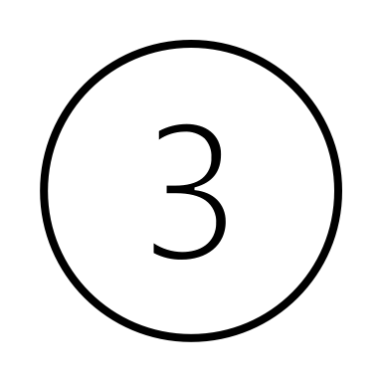
Konseptforståelse uke
Gruppe 6 – Robotikk

Slide 2
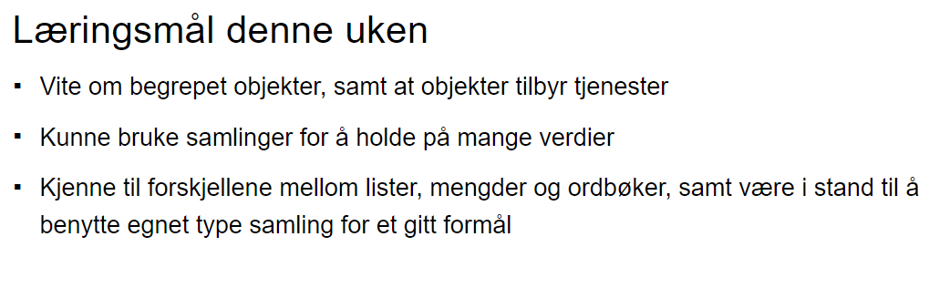
Læringsmål

Slide 3
Plan for i dag
Navnkonvensjoner
Litt om objekter
Samlinger / «beholdere» (IN1010)
Lister
Mengder (yucky yuck)
Ordbøker
Nøstede samlinger

Slide 4
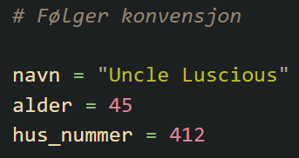
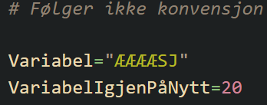
Navn-konvensjoner
Har ingenting å si for funksjonalitet av koden deres, MEN er lurt å følge de.
Enkelte uskrevne regler i python
Filnavn: Liten forbokstav og understrek for mellomrom
Variabler: Liten forbokstav, består av bokstaver (og tall), ikke bare tall, understrek for mellomrom (snake_case, ikke CamelCase)
Kall variabler noe som representerer verdien

Slide 5
Hva er et objekt?
Verdier er objekter
Objekter kommer med innebygd funksjonalitet
Har sin egen adresse i RAM
Man kan lage sine egne objekter (kommer senere i kurset)
Dere har allerede drevet med objekter (strings)

Slide 6
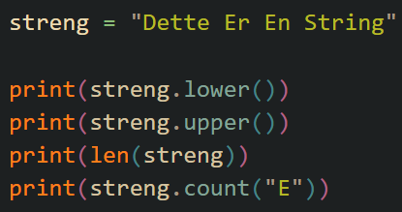
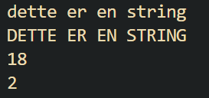
Innebygde string funksjoner
.lower() – Gjør alle tegn til lowercase
.upper() – Gjør alle tegn til uppercase
len() – Teller antall tegn i en streng
.count() – Teller antall forekomster av et tegn

Slide 7
Samlinger
Måter å beholde mange verdier uten å lagre de som variabler
Sparer mange linjer
Slipper å navngi mange forskjellige verdier
Ulike typer samlinger for ulike typer formål
Må vurdere hvem samling som egner seg best til hva man ønsker å oppnå

Slide 8
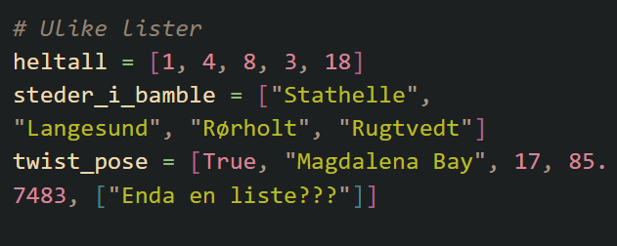
Lister
Spesifikk rekkefølge på elementene
Kan hente eller endre en spesifikk verdi
Alle verdier har en spesifikk posisjon
Kalles indekser
Starter fra indeks 0 (don’t question it) og går fra venstre til høyre
Kan ha hvem som helst datatyper i samme liste (forskjell fra arrays, kommer i IN1010)
Noteres med klammeparanteser, []

Slide 9
Manipulere lister
.append(element) – Legger til BAKERST i lista
.insert(indeks, element) – Legger til på spesifisert indeks, forskyver alt bak med én indeks
listenavn[indeks] – Henter ut element på en indeks
listenavn[indeks] = element – Erstatter elementet på en spesifisert indeks med et annet element
OBS: Fjerner elementet som allerede var på den spesifiserte indeksen
len(listenavn) – Teller antall elementer i lista
element in listenavn – Returnerer en sannhetsverdi basert på om et spesifisert element er i en indeks eller ei
.remove(element) – Fjerner et spesifisert element fra lista
OBS: Gir feilmelding hvis elementet ikke finnes i lista

Slide 10
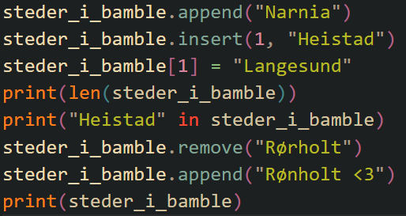
Eksempel
Hva printes ut?

Slide 11
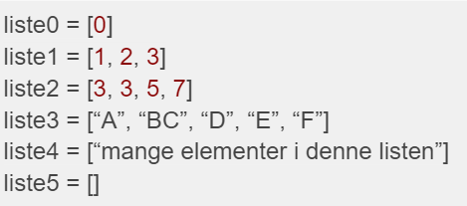
Oppgave
Hvor mange elementer er det i listene nedenfor?
Prøv på egenhånd først

Slide 12
Fasit
Hvor mange elementer er det i listene nedenfor?
Prøv på egenhånd først

Slide 13
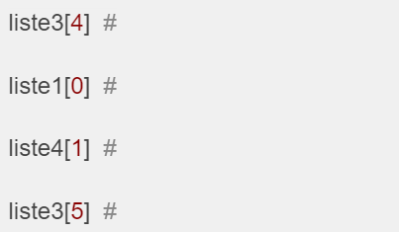
Husker dere?
Ta utgangspunkt i de forrige listene
Hva ligger på indeksene?

Slide 14















Fasit
Ta utgangspunkt i de forrige listene
Hva ligger på indeksene?

Slide 15
Mengder
Samlinger hvor rekkefølge og antall forekomster ikke har noe å si
For eksempel: Ta vare på alle byer i Norge
Ikke en spesiell rekkefølge på de
Bryr oss ikke om små bygder som heter det samme som store byer, kun unike navn
Noteres med brackets, {}
Kan konvertere lister til mengder – set(liste)
OBS: {1, 1, 4, 5} == {4, 1, 5, 5, 5}
len({4, 6, 3, 3, 6, 9, 6, 3}) = 4
Man kan ikke hente fra spesifisert posisjon
Siden ingen elementer har en spesifikk posisjon

Slide 16
Mengder er ikke så viktige i IN1000

Slide 17
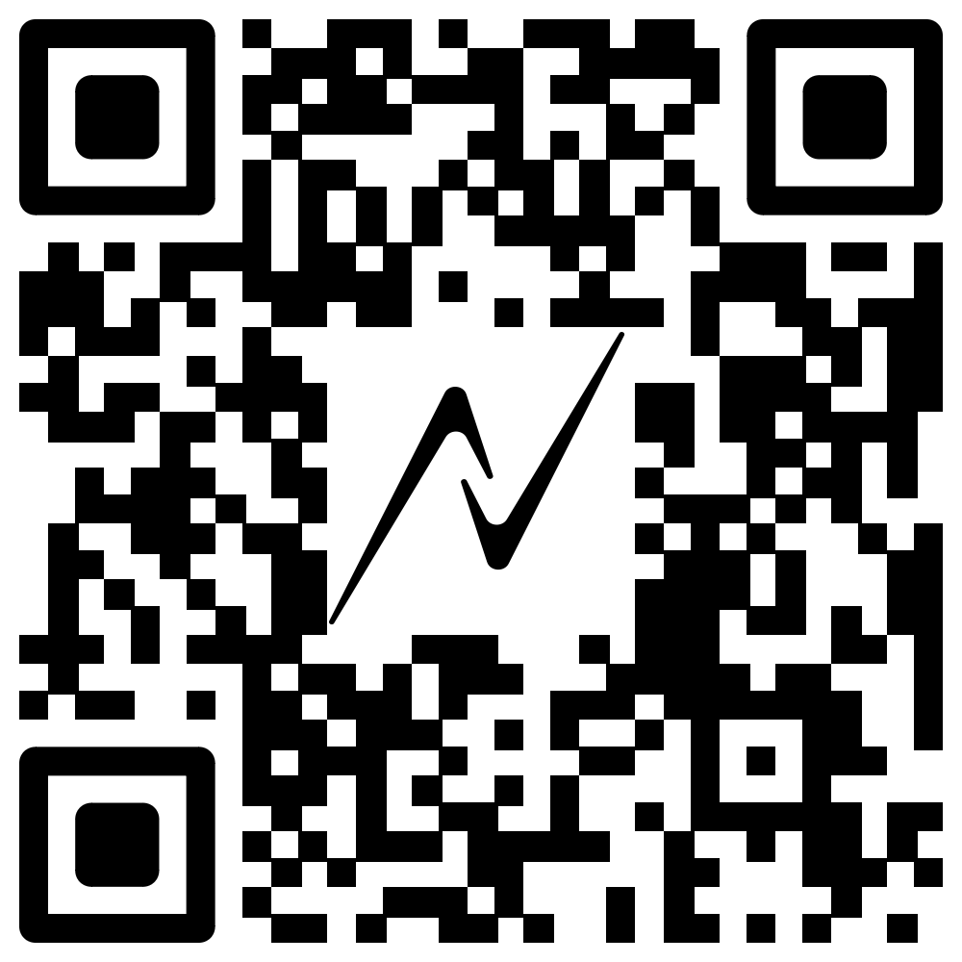
Pause
Gruppe 6
Husk å registrere oppmøte :)
https://nettskjema.no/a/in1000gruppetime

Slide 18
Ordbøker
To begreper: Nøkkel og verdi
Nøkkel: Identifiserer verdien sin
Verdi: Hentes ut ved hjelp av nøklen
Kobler sammen nøkler og verdier
Bruker OGSÅ brackets, samme som mengder, {}
Elementer har ikke en indeks, men kan hentes ut med nøkkelen sin

Slide 19
Ordbok funksjoner
ordbok = {} – Oppretter en tom ordbok
ordbok = {nøkkel: verdi, nøkkel2: verdi2} – Oppretter en ordbok med to elementer
ordbok[nøkkel] = verdi – Legger til nøkkel og verdi i ordboken, kobla sammen
ordbok[nøkkel] – Henter ut verdien som tilhører den spesifiserte nøkkelen
nøkkel in ordbok – Sjekker om nøkkelen eksisterer i ordboka
ordbok.remove(nøkkel) – Fjerner elementet med matchende nøkkel
nøkler = ordbok.keys() – Lager en ny liste som kun inneholder nøkkelene
verdier = ordbok.values() – Lager en ny liste som kun inneholder verdiene

Slide 20
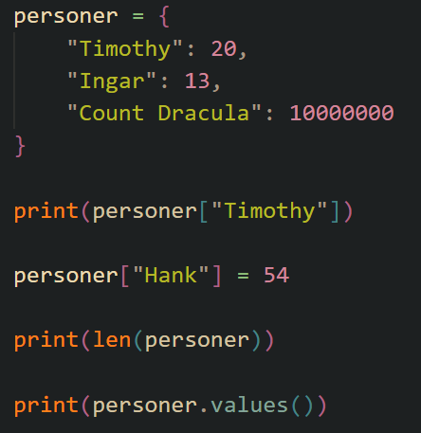
Eksempel

Slide 21
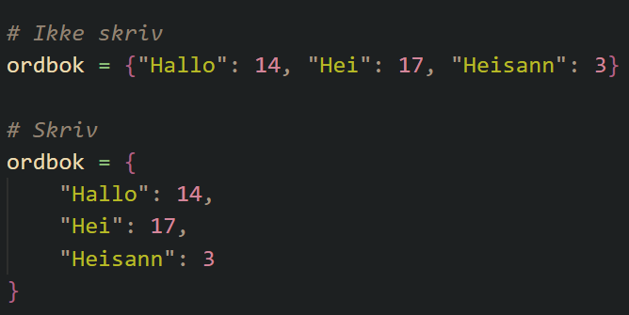
Gjør ordbøker lesbare!

Slide 22
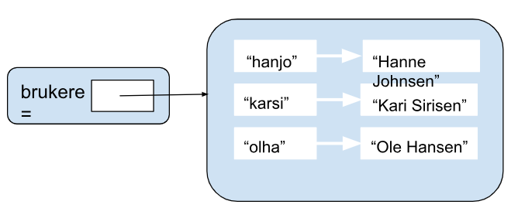
Oppgave
a) Definer en ordbok som heter brukere, hvor dere matcher nøklene og verdiene overfor
b) Hvorfor kan det være fordelaktig å bruke en ordbok her?
c) «karsi» har registrert seg feil. Endre navnet hennes til «Kari Marie Sirisen»
d) Registrer deg selv som bruker i ordboka
e) Skriv ut «hanjo» sitt navn ved å hente det fra ordboka
f) Fjern Hanne Johnsen fra ordboka med en funksjon

Slide 23
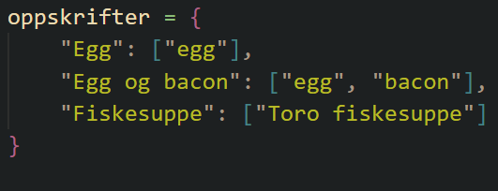
Nøsta samlinger
Det er mulig å putte en samling inni en annen samling
Dette kan fort bli forvirrende! Hold koden lesbar og forståelig
For eksempel: Lister inni en ordbok:

Slide 24
Hvordan aksessere elementer i samlinger inne i samlinger?
Dobbelaksessering
Eks:
print(oppskrifter[«Egg og bacon»][1]) printer ut «bacon»
Hva skjer egentlig her?

Slide 25
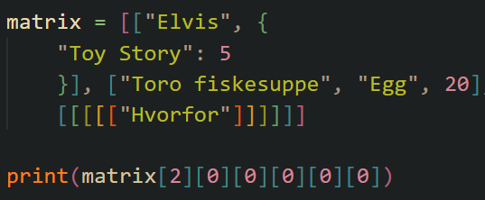
Dette kan bli en clusterfuck

Slide 26
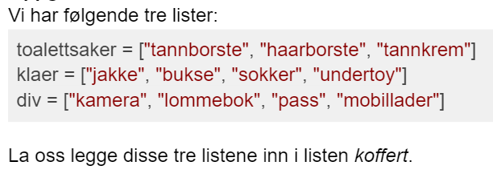
Tenk på nøsta lister som en tabell

Slide 27
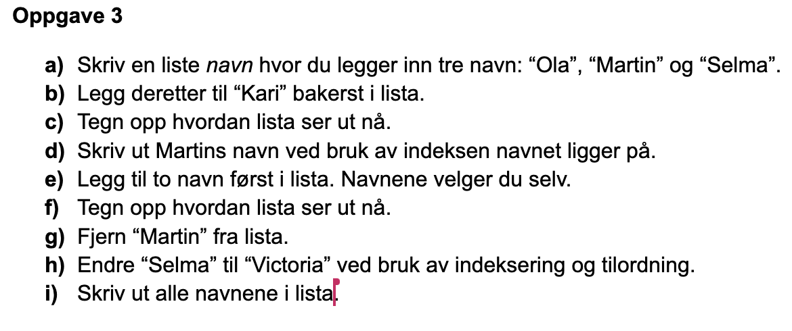

Slide 28
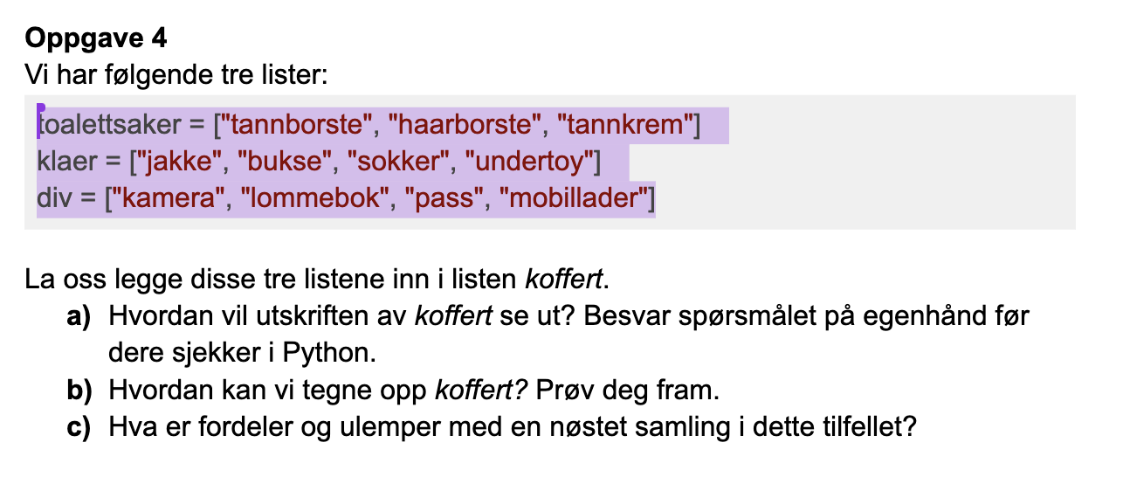

Slide 29
